Slide 1

SMT-Friendly Formalization of the Solidity Memory Model
Akos Hajdu and Dejan Janovich
SRI International, New York City, USA
2020
Notes:
לסטורג' מול ממורי לתת דוגמא – להדגיש את ההפרדה.
בסוגי טייפ לרוץ על קטע הקוד המלווה ולהדגים עליו את סוגי המשתנים.
חלוקה למשתנים מורכבים ומשתנים פרימיטיים כמו כן חלוקה לרפרנס לעומת

Slide 2
Agenda
Motivation
Background:
  Ethereum
  Solidity
  SMT – Based Programs
Demo
Formalization

Slide 3
Motivation
Secure smart contract
DAO Exploit

Slide 4

Ethereum
Generic blockchain
DataBase of accounts with balances
Written is Solidity
Notes:
מטבע מבוזר
מכיל בעצם מאגר מידע של משתמשים – כל משתמש מזוהה באמצעות address
כל חוזה מקומפל ל EVM bytecode

Slide 5
Solidity
High-level programming language
OOP programming
Value and Reference types
Storage VS Memory
Notes:
שפה עילית מונחת עצמים.

Slide 6
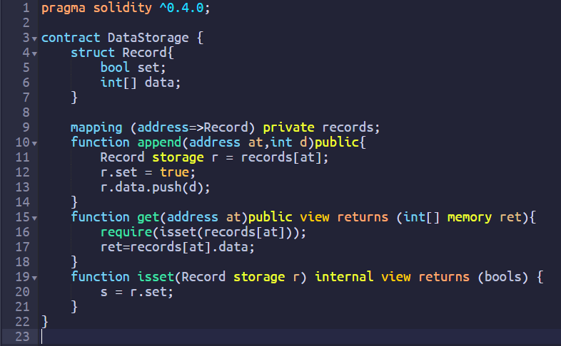
Solidity

Slide 7
Solidity
Complex datatype

Slide 8
Solidity
Complex datatype
State variable:
Storage (blockchain)

Slide 9
Solidity
Complex datatype
State variable:
Storage (blockchain)
Function: called with transactions

Slide 10
Solidity
Complex datatype
State variable:
Storage (blockchain)
Function: called with transactions
Deepcopy from storage to memory

Slide 11
Solidity
Complex datatype
State variable:
Storage (blockchain)
Function: called with transactions
Deepcopy from storage to memory
Pointer to storage in internal scope

Slide 12
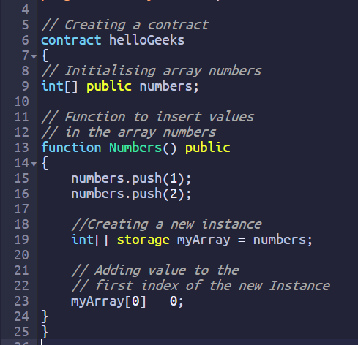
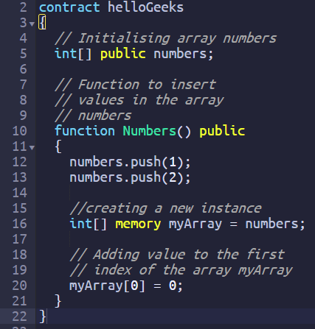
Solidity – Storage VS Memory
Notes:
בשמאלי – הערכים ב numbers יהיו [0,2] מכיוון ש my array שווה ל numbers שמצביע על מערך ב stroage
בימני הוספתי את המילה memory ולכן נוצר מערך שנשמר בזיכרון המקומי. והשינוי יהיה עליו בלבד. לכן numbers יהיה שווה [1,2]

Slide 13
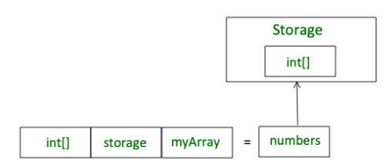
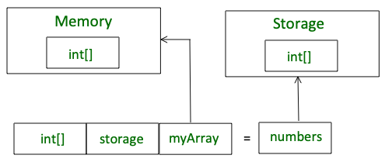
Solidity – Storage VS Memory
Notes:
בשמאלי – הערכים ב numbers יהיו [0,2] מכיוון ש my array שווה ל numbers שמצביע על מערך ב stroage
בימני הוספתי את המילה memory ולכן נוצר מערך שנשמר בזיכרון המקומי. והשינוי יהיה עליו בלבד. לכן numbers יהיה שווה [1,2]

Slide 14
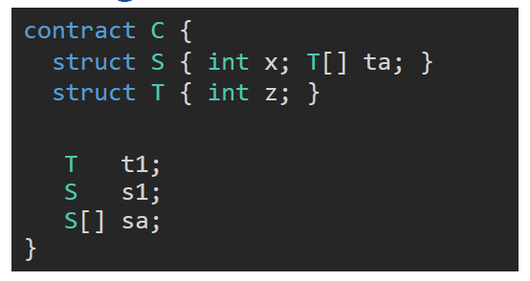
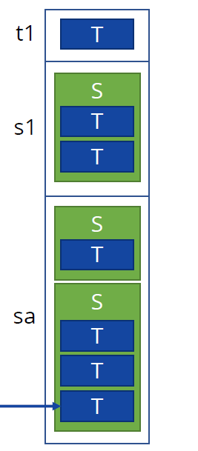
Solidity – Storage VS Memory
Notes:
בשמאלי – הערכים ב numbers יהיו [0,2] מכיוון ש my array שווה ל numbers שמצביע על מערך ב stroage
בימני הוספתי את המילה memory ולכן נוצר מערך שנשמר בזיכרון המקומי. והשינוי יהיה עליו בלבד. לכן numbers יהיה שווה [1,2]

Slide 15
Solidity – Storage VS Memory
Notes:
בשמאלי – הערכים ב numbers יהיו [0,2] מכיוון ש my array שווה ל numbers שמצביע על מערך ב stroage
בימני הוספתי את המילה memory ולכן נוצר מערך שנשמר בזיכרון המקומי. והשינוי יהיה עליו בלבד. לכן numbers יהיה שווה [1,2]

Slide 16
Solidity – Storage VS Memory
Notes:
בשמאלי – הערכים ב numbers יהיו [0,2] מכיוון ש my array שווה ל numbers שמצביע על מערך ב stroage
בימני הוספתי את המילה memory ולכן נוצר מערך שנשמר בזיכרון המקומי. והשינוי יהיה עליו בלבד. לכן numbers יהיה שווה [1,2]

Slide 17
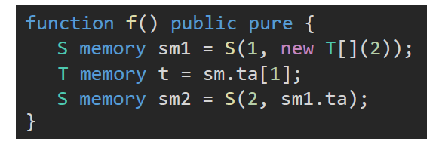
Solidity – Storage VS Memory
T[]
S
T
sm1
T
Notes:
בשמאלי – הערכים ב numbers יהיו [0,2] מכיוון ש my array שווה ל numbers שמצביע על מערך ב stroage
בימני הוספתי את המילה memory ולכן נוצר מערך שנשמר בזיכרון המקומי. והשינוי יהיה עליו בלבד. לכן numbers יהיה שווה [1,2]

Slide 18
Solidity – Storage VS Memory
T[]
S
T
sm1
T
t
Notes:
בשמאלי – הערכים ב numbers יהיו [0,2] מכיוון ש my array שווה ל numbers שמצביע על מערך ב stroage
בימני הוספתי את המילה memory ולכן נוצר מערך שנשמר בזיכרון המקומי. והשינוי יהיה עליו בלבד. לכן numbers יהיה שווה [1,2]

Slide 19
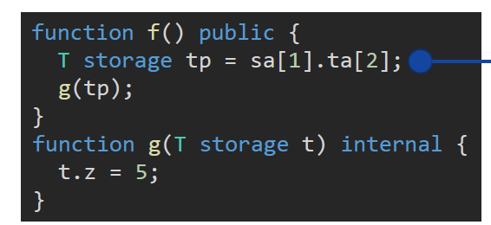
Solidity – Storage VS Memory
Storage: value semantics
Memory: reference semantics
T[]
S
T
sm1
Local storage pointers
T
t
S
sm2
Notes:
בשמאלי – הערכים ב numbers יהיו [0,2] מכיוון ש my array שווה ל numbers שמצביע על מערך ב stroage
בימני הוספתי את המילה memory ולכן נוצר מערך שנשמר בזיכרון המקומי. והשינוי יהיה עליו בלבד. לכן numbers יהיה שווה [1,2]

Slide 20
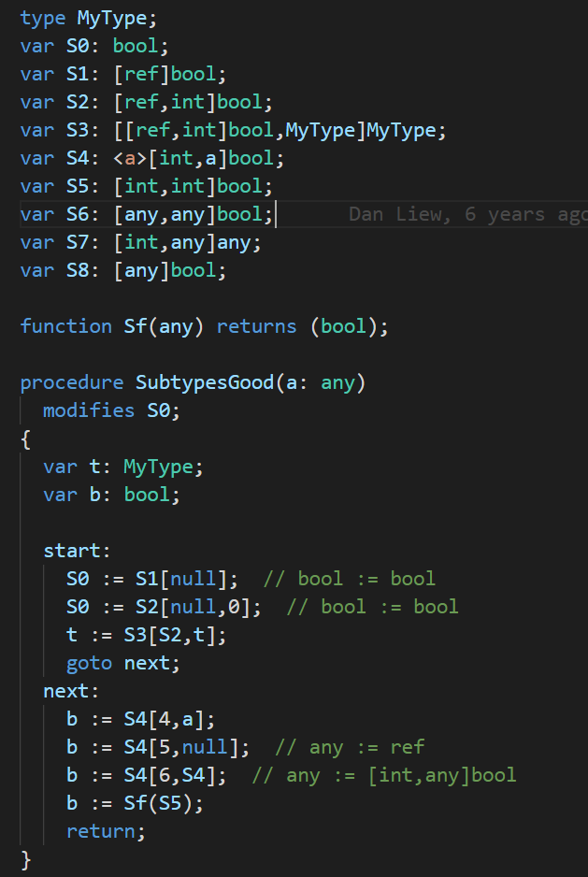
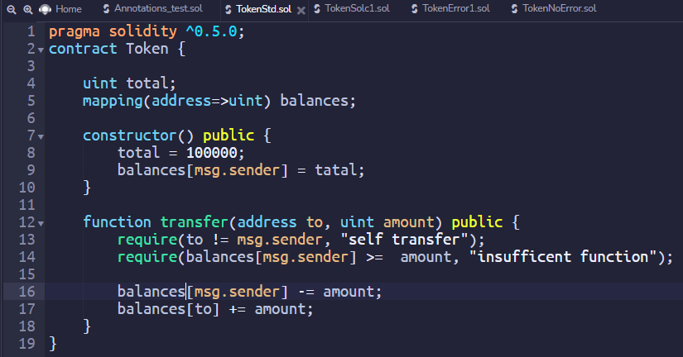
SMT-Based Program
SOLC - VERIFY
Extended
compiler
Boogie verifier
Solidity contract
Boogie program
(Why3, Dafny)
SMT solvers
(z3, CVC4, YICES2)

Slide 21
SMT-Based Program
SOLC - VERIFY
Extended
compiler
Boogie verifier
Solidity contract
Boogie program
SMT solvers
(z3, CVC4, YICES2)
Notes:
יתרון של הכלי הזה – נותן כיסוי יחסית מלא
חיסרון – דורש פורמליזציה מאוד מפורשת של השפה

Slide 22
Demo - base

Slide 23
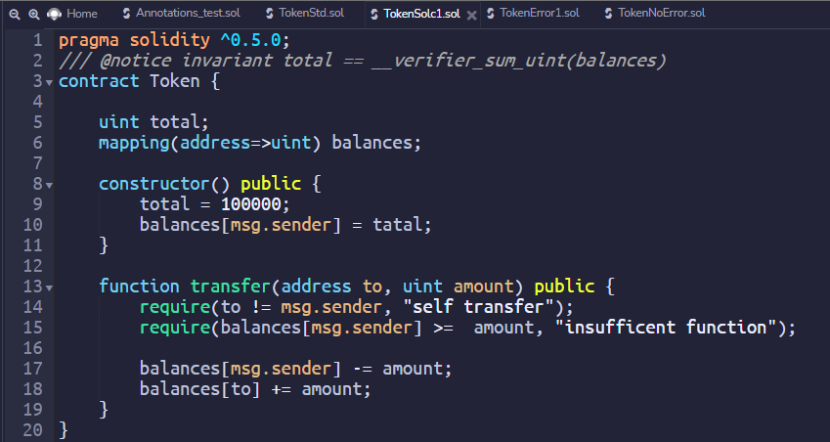
Demo - annotation
OK

Slide 24
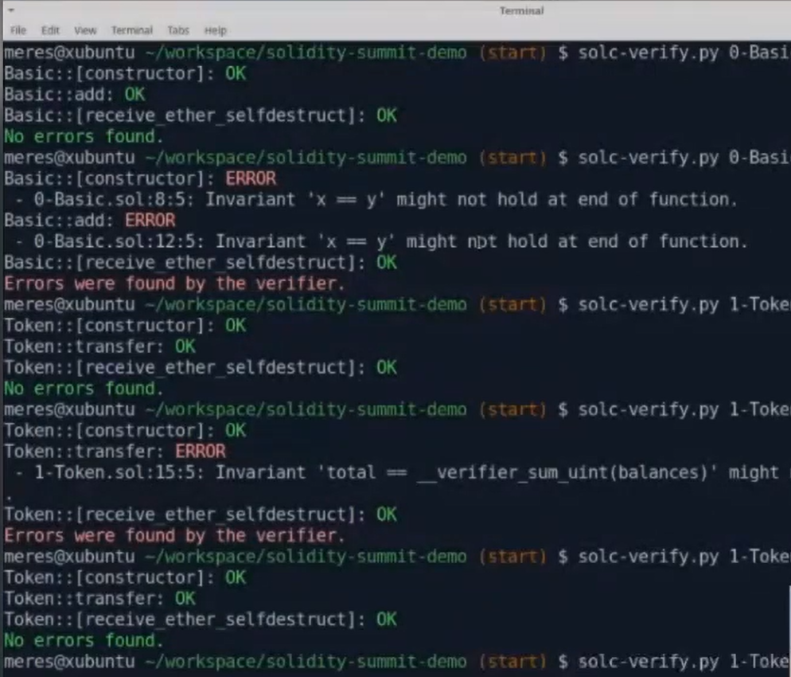
Demo - annotation

Slide 25
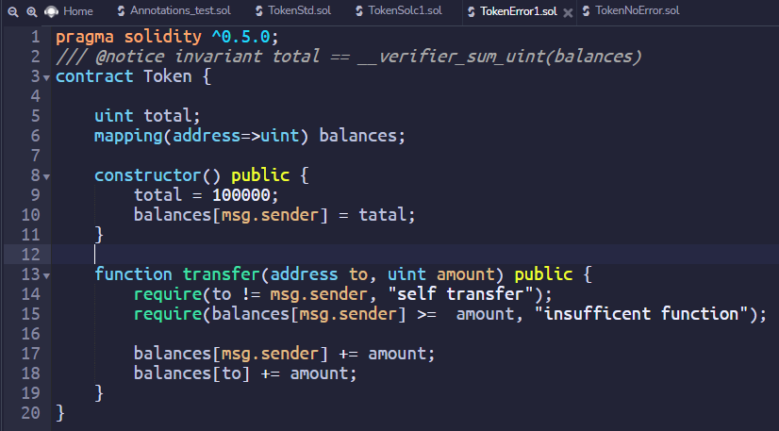
Demo
Error

Slide 26
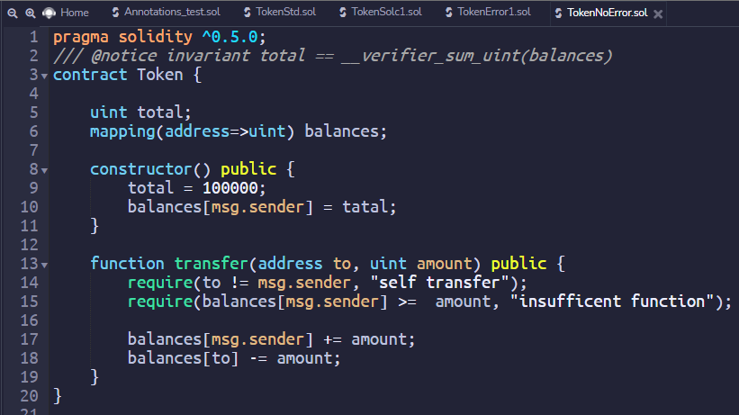
Demo
Error
OK

Slide 27
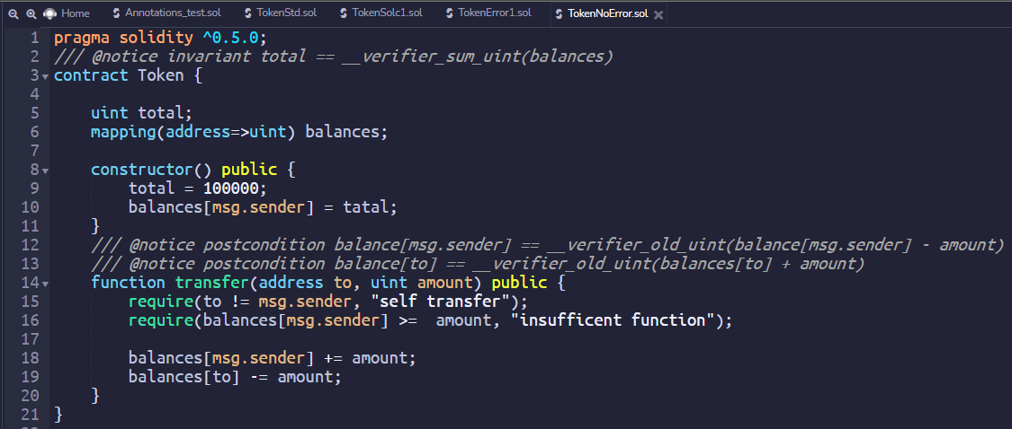
Demo
Error

Slide 28
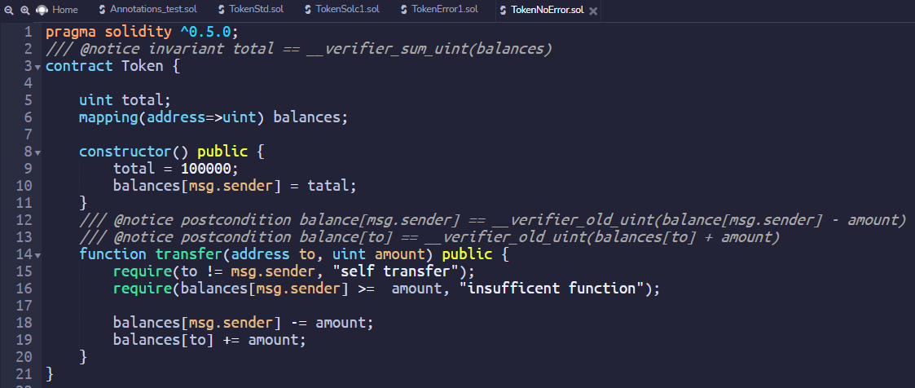
Demo
OK

Slide 29

SOLC - VERIFY

Slide 30
SOLC – VERIFY → Target Language:
Types
primitive, datatype, array
Statement
Assignments

Slide 31
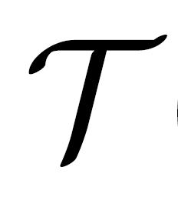
SOLC – VERIFY → Types
Function that map a solidity type to an SMT type
Primitive types
Mapping
Storage
Memory
Local storage
Notes:
Primitive →smt primitive
Address → integer

Slide 32
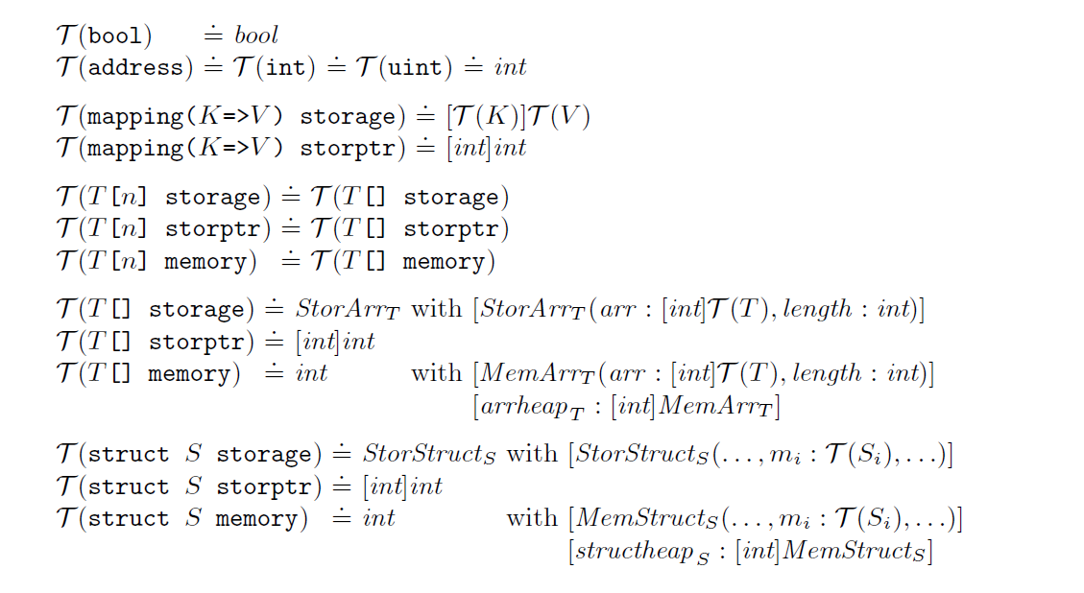
SOLC – VERIFY → Types

Slide 33
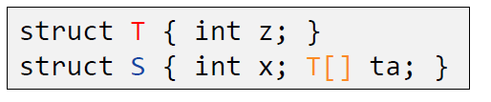
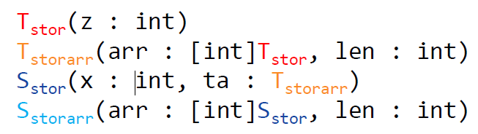
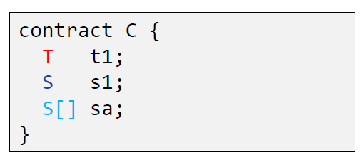
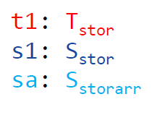
SOLC – VERIFY → Types → Encoding the Storage
The advantage:
  Each element is a separate entity (no aliasing)
  Assigning storage in SMT makes a deep copy.
Notes:
Primitive →smt primitive
Address → integer

Slide 34

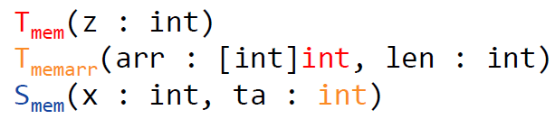
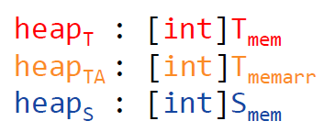




SOLC – VERIFY → Types → Encoding the Memory
Standard heap model (per type):
  Pointer: SMT integer
  Struct: SMT datatype
  Array: SMT array + length
  No null, default values recursively
$${heap}_{T}[0] ≔T_{mem}(0)$$
$${heap}_{T}[1] ≔T_{mem}(0)$$
$${heap}_{TA}[2] ≔T_{memarr}(\left[0, 1\right], 2)$$
$${heap}_{S}[3] ≔S_{mem}(1, 2)$$
$$sm1≔3$$
T[]
S
T
sm1
T
Notes:
Primitive →smt primitive
Address → integer

Slide 35




SOLC – VERIFY → Types → Encoding the Memory
Standard heap model (per type):
  Pointer: SMT integer
  Struct: SMT datatype
  Array: SMT array + length
  No null, default values recursively
$${heap}_{T}[0] ≔T_{mem}(0)$$
$${heap}_{T}[1] ≔T_{mem}(0)$$
$${heap}_{TA}[2] ≔T_{memarr}(\left[0, 1\right], 2)$$
$${heap}_{S}[3] ≔S_{mem}(1, 2)$$
$$sm1≔3$$
T[]
S
T
sm1
$$sm1.ta\left[1\right].z$$
T
$${heap}_{S}[3]$$
$$sm1$$
$$sm1.ta\left[1\right]$$
$${{heap}_{TA}[heap}_{S}\left[3\right].ta]$$
$$sm1.ta\left[1\right].z$$
$${{{heap}_{T}[heap}_{TA}[heap}_{S}\left[3\right].ta].arr[1]].z$$
Notes:
Primitive →smt primitive
Address → integer

Slide 36
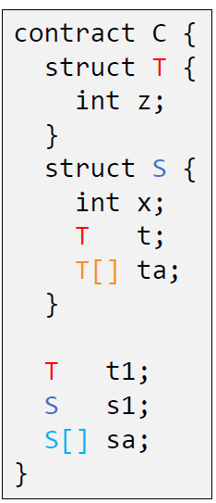
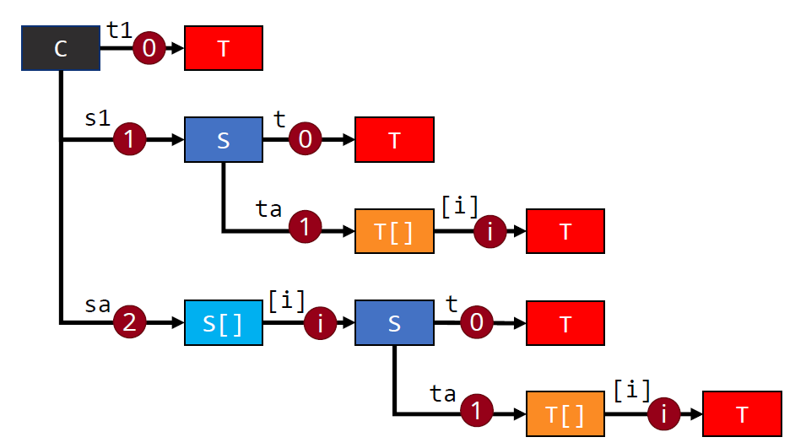
SOLC – VERIFY → Types → Local Storage Pointers
Storage is a finite-depth tree of values
Each element identified by path → encode with SMT integer array
Packing and Unpacking function
Notes:
Primitive →smt primitive
Address → integer

Slide 37
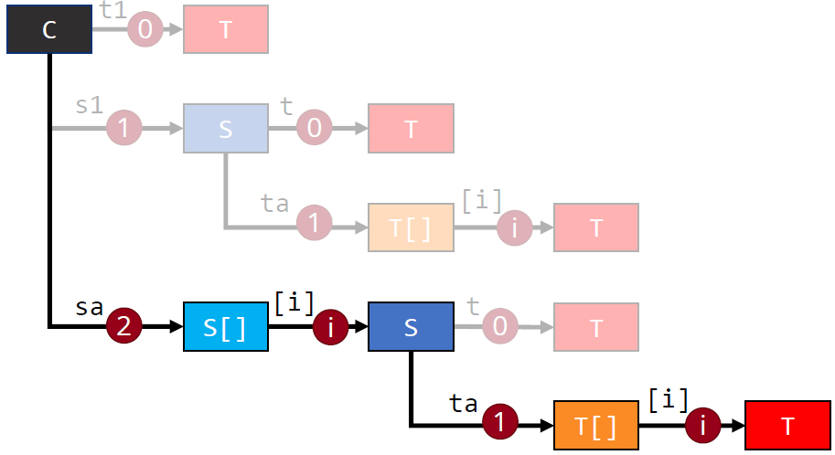


SOLC – VERIFY → Types → Local Storage Pointers → Packing
Expression to SMT array
Expression $T storage t ≔sa\left[8\right].ta[5]$
$SMT array t ≔[2, 8, 1, 5$]
8
5
Notes:
Primitive →smt primitive
Address → integer

Slide 38
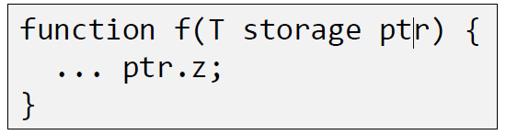




SOLC – VERIFY → Types → Local Storage Pointers → Unpacking
SMT array to expression
  ptr int[] = [1, 1, 2]
$$ite(ptr\left[0\right]=0, t1,$$
$$ite(ptr\left[0\right]=1,$$
$$ite(ptr\left[1\right]=0, s1.t$$
$$s1.ta\left[ptr\left[2\right]\right]…).z$$
Notes:
Primitive →smt primitive
Address → integer

Slide 39
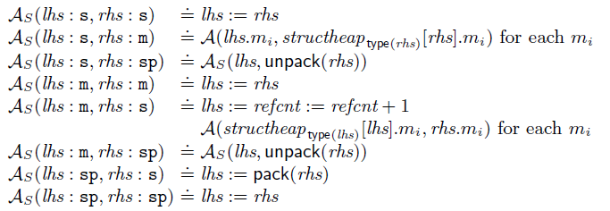
SOLC – VERIFY → Assignments
Storage pointer | Memory | Storage | LHS/RHS
Deep copy | Deep copy | Deep copy | Storage
Deep copy | Pointer assign | Deep copy | Memory
Pointer assign | Error | Pointer assign | Storage pointer
Notes:
Primitive →smt primitive
Address → integer

Slide 40
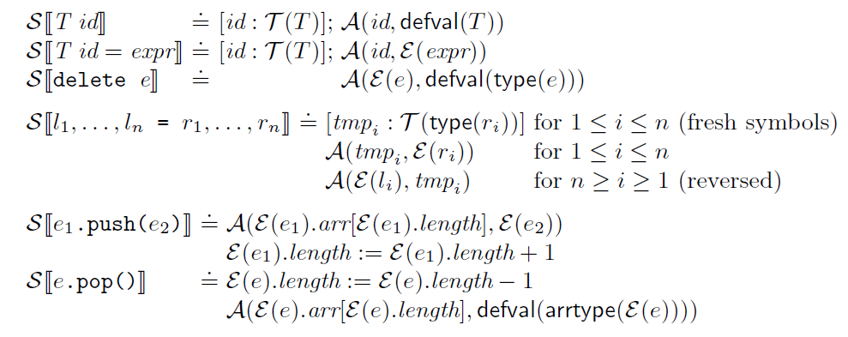
Statements

Slide 41
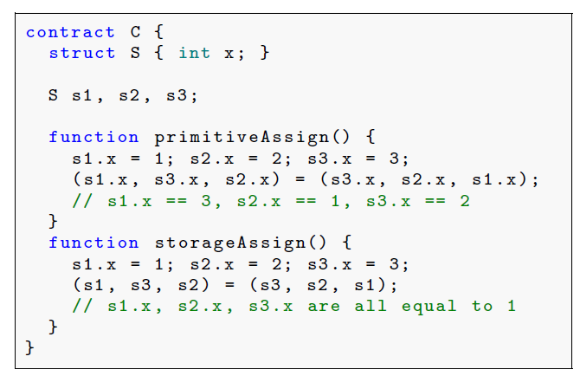
Statements → Multiple assignments as one statement

Slide 42
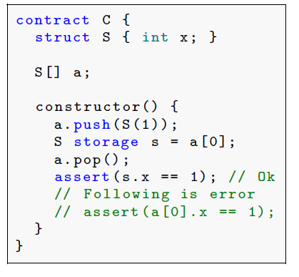
Statements → pop and still access with local storage pointer

Slide 43
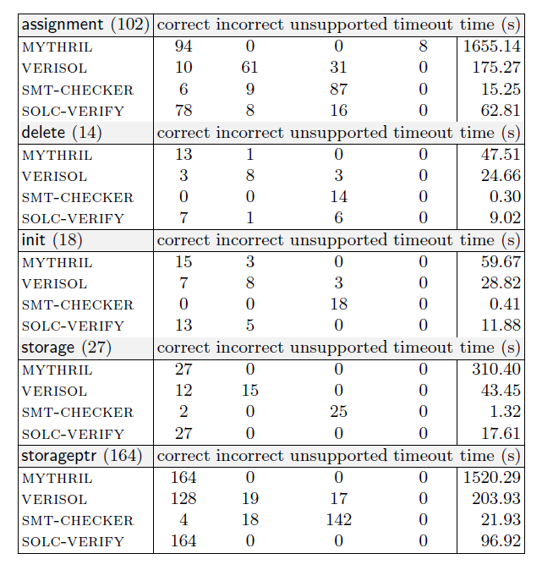
Evaluate

Slide 44
Summary
Storage VS Memory in solidity
SOLC-VERIFY tool
SMT-friendly formalization of the solidity memory:
Type
Statements
Assignments
Test result of SOLC-VERIFY

Slide 45



Slide 46
Questions?

